Slide 1

TOÁN 1

Slide 2

KHỞI ĐỘNG

Slide 3




Thử thách của quái vật
Notes:
Click vào quái vật để đi đến câu hỏi

Slide 4


?
A
3
B
4
C
5
Notes:
Click vào quái vật để quay về

Slide 5

?
A
8
B
9
C
10

Slide 6
1
3
5
?
9
A
6
B
7
C
8

Slide 7

?
A
8
B
7
C
9

Slide 8

Bài 2
CÁC SỐ 6, 7, 8, 9, 10

Slide 9

Sách Toán_trang 18

Slide 10
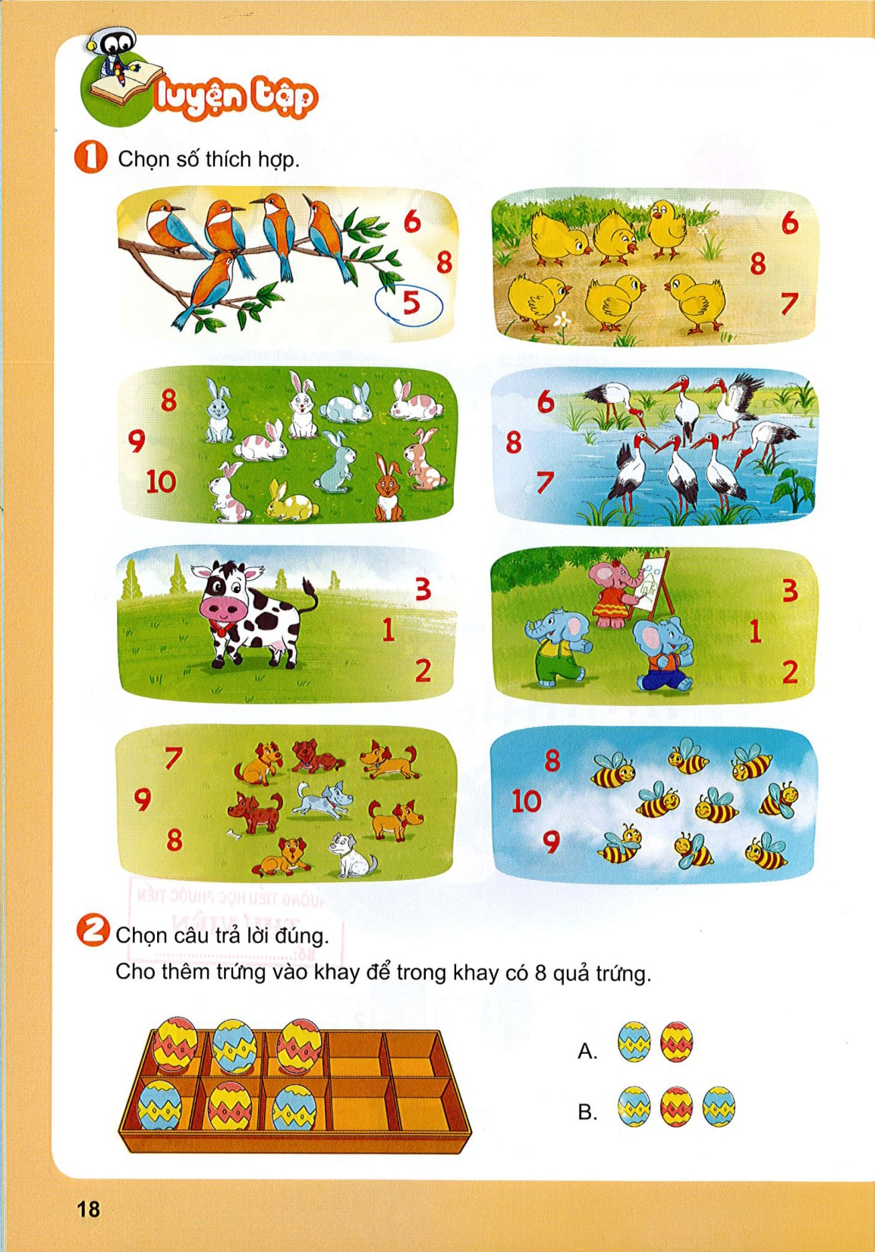
1
Chọn số thích hợp với số con vật
Notes:
Giáo dục tình yêu các loài vật, yêu thiên nhiên, BV động vật quý hiếm (sếu đầu đỏ)

Slide 12
2
Chọn câu trả lời đúng.
Chọn thêm trứng cho vào khay để trong khay có 8 quả trứng.
Notes:
HDHS tưởng tượng và đếm theo cách làm của các bài tập trước.

Slide 13
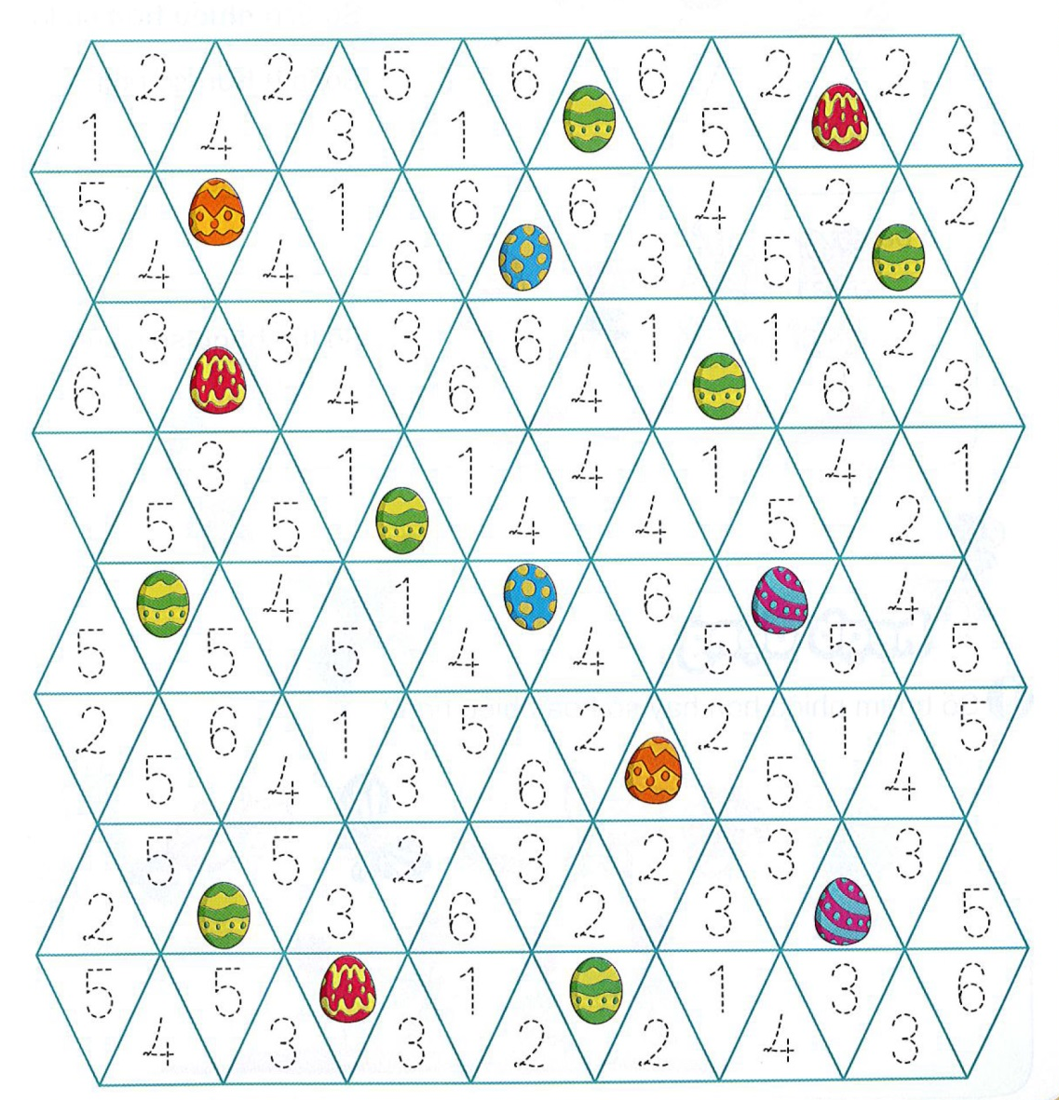

Nhặt trứng
Cách chơi:
Chơi theo nhóm.
Khi đến lượt, người chơi gieo xúc xắc. Đếm số chấm ở mặt trên xúc xắc. Lấy một quả trứng trong ô được bao quanh bởi số đó.
Trò chơi kết thúc khi lấy được 6 quả trứng.
Notes:
GV tổ chức cho HS chơi tại lớp

Slide 14

CỦNG CỐ

Slide 15



Xem lại bài đã học
Hoàn thành
bài …
Xem bài mới.

